Slide 1

Институт информационных технологий математики и механики Центр прикладных информационных технологий Кафедра программной инженерии
Национальный исследовательский Нижегородский государственный университет им. Н.И. Лобачевского
ВЫПУСКНАЯ КВАЛИФИКАЦИОННАЯ РАБОТА БАКАЛАВРА
на тему: Закрытая транспортная задача.
Анализ методов определения опорного плана
Студент группы 381908-4
Грищенко А. А.
Научный руководитель:
Осипов Г.В.
Нижний Новгород, 2024

Slide 2

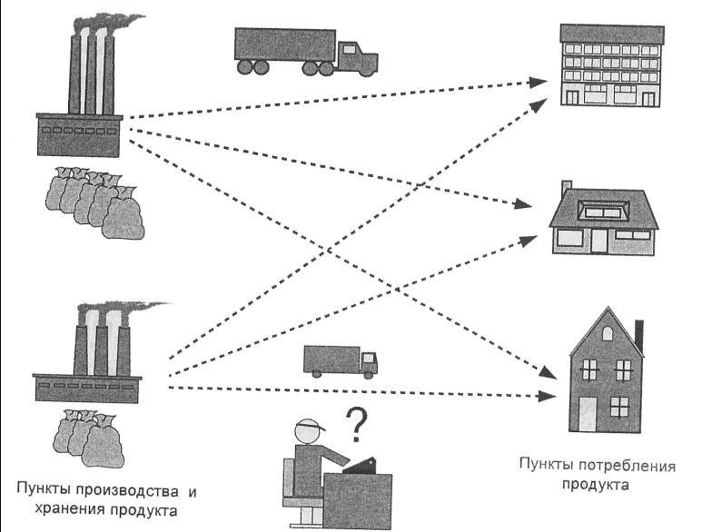
Введение
Транспортная задача является важным частным случаем задачи линейного программирования.
Тема нашей работы актуальна, так как в условиях рыночной экономики, когда любые затраты должны быть минимизированы, ведь тогда издержки покрываются меньшей частью прибыли, а также позволяют снизить себестоимость продукции на рынке, что делает предприятие более конкурентоспособным.
2

Slide 3
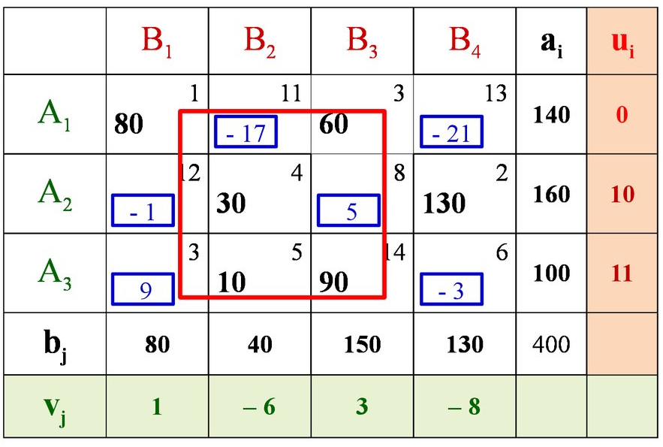
Цель работы
В данной работе нам предстоит выяснить, в чем состоит закрытая транспортная задача, разобрать методы нахождения опорного плана, а также проанализировать их и сравнить.
Ознакомиться с:
с симплекс-методом
методом северо-западного угла
методом наименьшего элемента
методом аппроксимации Фогеля
методом потенциалов
3

Slide 4
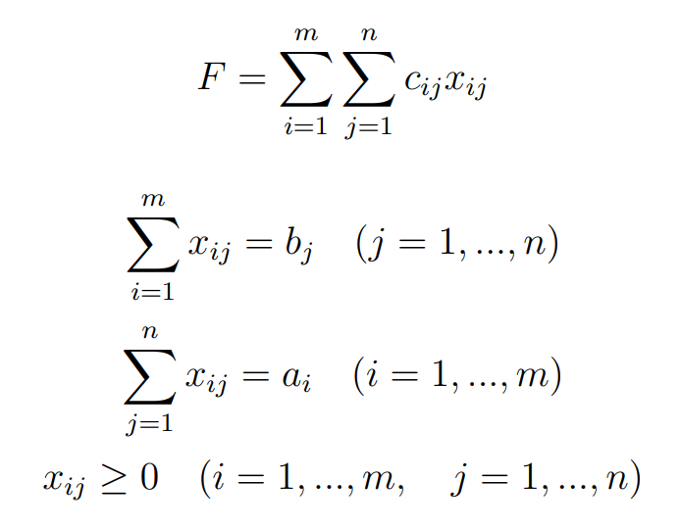
Закрытая транспортная задача
Транспортная задача – это особый вид задачи линейного программирования, в которой
товары перевозятся из набора источников в набор пунктов назначения с учетом спроса
и предложения источников и пунктов назначения соответственно таким образом, чтобы
общая стоимость перевозки была минимизирована.
Закрытая задача характеризуется тем, что суммарная потребность всех потребителей равна суммарным запасам всех складов. То есть, весь товар на всех складах будет реализован полностью.
4

Slide 5
Методы решения
Для решения транспортной задачи можно воспользоваться как и классическим трудозатратным симплекс-методом, так и специализированными итерационными методами.
Итерационные методы
Симплекс-метод
Метод потенциалов
Нахождение опорного плана
Метод северо-западного угла
Метод наименьшего элемента
Метод аппроксимации Фогеля
5

Slide 6
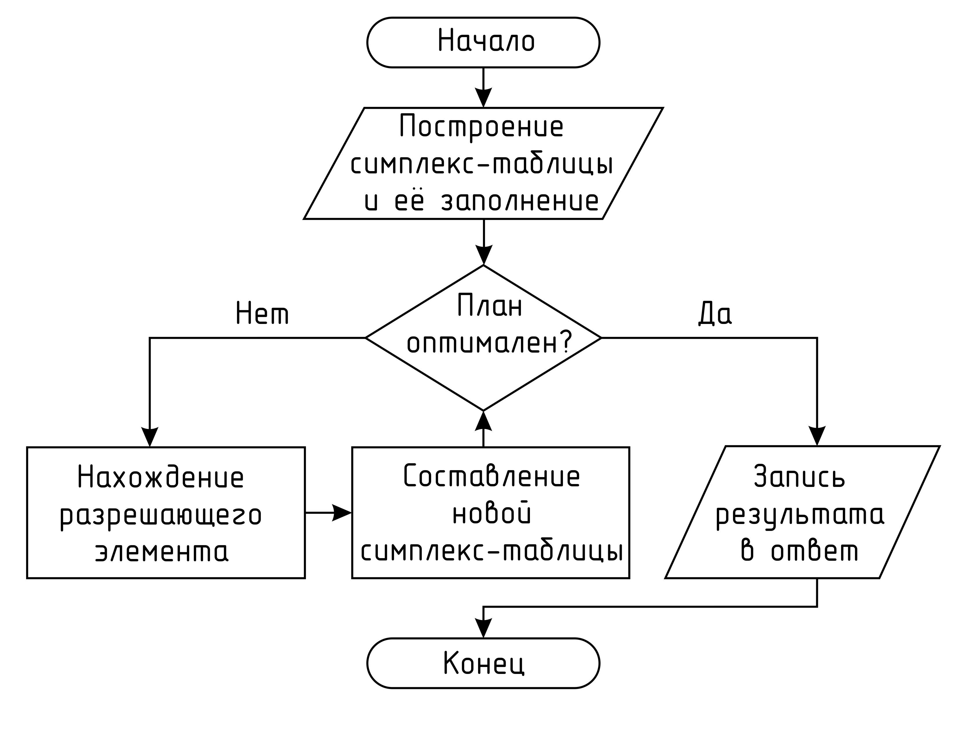
Симплекс-метод
Последовательность действий можно описать следующим образом:
Транспортная задача приводится к каноническому виду;
находится так называемое опорное решение, служащее «точкой отсчета»;
последовательно перебираются вершины симплекса. Если в данной точке значение критерия больше (или меньше) предыдущего, то процесс продолжается. Когда значение критерия уже нельзя улучшить, значит, решение найдено.
6

Slide 7
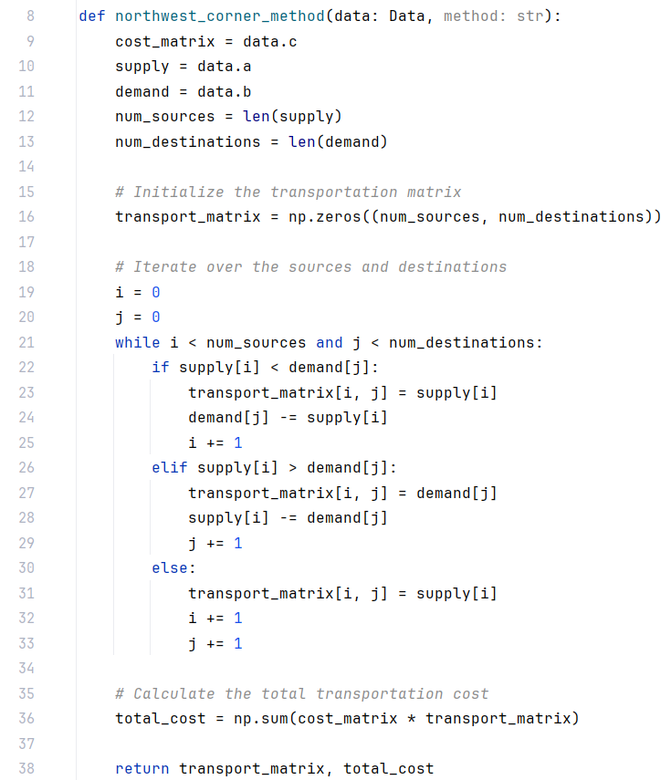
Метод северо-западного угла
Метод состоит в последовательном переборе строк и столбцов транспортной таблицы, начиная с левого столбца и верхней строки, и выписывании максимально возможных отгрузок в соответствующие ячейки таблицы так, чтобы не были превышены заявленные в задаче возможности поставщика или потребности потребителя. На цены доставки в этом методе не обращают внимание, поскольку предполагается дальнейшая оптимизация отгрузок
7

Slide 8
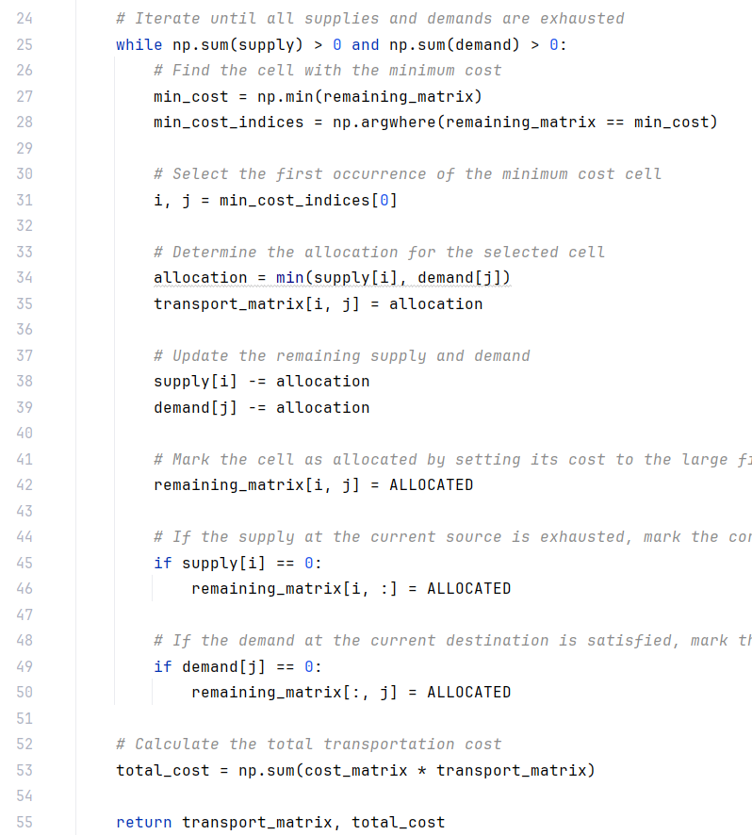
Метод наименьшего элемента
Ключевая идея заключается в следующем: определяем ячейку транспортной таблицы с наименьшим значением тарифа на перевозку груза (если окажется, что есть несколько ячеек с одинаковыми и минимальными тарифами — выбираем любую из них). В эту ячейку выписываем максимально возможный объем груза, который можно доставить с соответствующего этой ячейке склада на соответствующий завод. Объемы запасов и потребностей уменьшаются на величину груза. Если запасы склада исчерпаны, то полностью вычеркиваем эту строку таблицы. Если потребности завода полностью удовлетворены — полностью вычеркиваем этот столбец таблицы. Продолжаем в том же духе до тех пор, пока все запасы не будут исчерпаны, а все потребности удовлетворены.
8

Slide 9
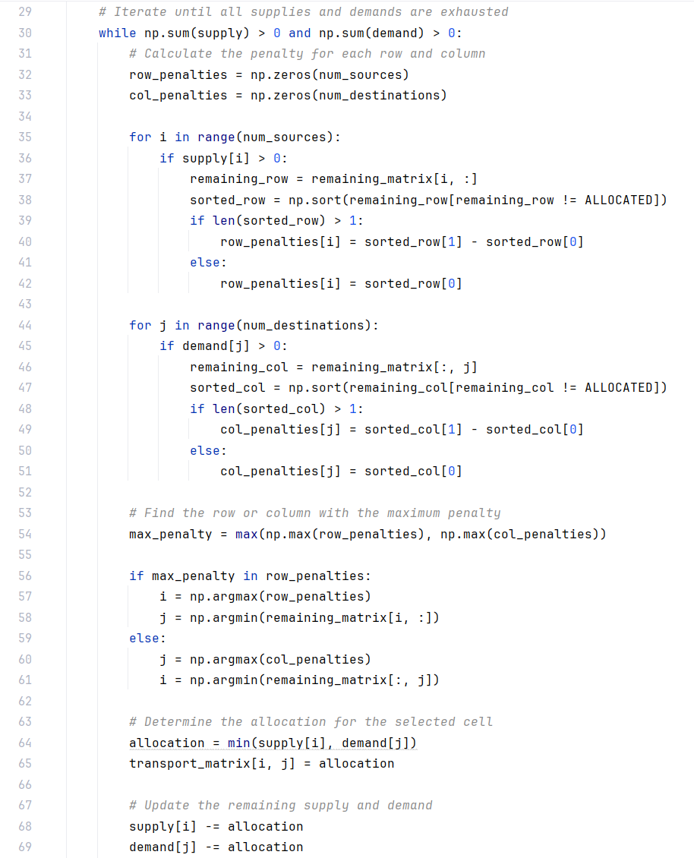
Аппроксимация Фогеля
Данный метод состоит в следующем:
на каждой итерации находят разности между двумя наименьшими тарифами во всех строках и столбцах, записывая их в дополнительные столбец и строку таблицы;
находят максимальную разность и заполняют клетку с минимальной стоимостью в строке (столбце), которой соответствует данная разность.
В строке или столбце, соответствующем выбранному штрафу, для заполнения выбирается не вычеркнутая клетка с минимальным тарифом. Если существует несколько одинаковых по величине максимальных штрафов в матрице, то в соответствующих строках или столбцах выбирается одна не вычеркнутая клетка с минимальным тарифом. Если клеток с минимальным тарифом также несколько, то из них выбирается клетка (i,j) с максимальным суммарным штрафом, т.е. суммой штрафов по i-й строке и j-му столбцу.
9

Slide 10
Метод потенциалов
Метод потенциалов – это алгоритм для решения транспортной задачи путем использования концепции потенциалов для нахождения оптимального плана перевозок.
Принцип метода потенциалов основан на следующих ключевых идеях:
Потенциалы и разности: В методе потенциалов каждой клетке таблицы перевозок (ячейке, представляющей перевозку из источника в пункт назначения) сопоставляются числовые значения, называемые потенциалами. Потенциалы соответствуют "цене" перевозки из соответствующего источника или в соответствующий пункт назначения. Разности потенциалов являются величинами, отражающими стоимость перевозки через каждый маршрут.
Условие оптимальности: Оптимальное решение задачи транспортной логистики достигается, когда все разности положительны или нулевые. Это условие означает, что любое изменение в стоимости перевозки будет увеличивать общие затраты на перевозки.
Использование потенциалов для определения оптимального плана: Потенциалы вычисляются на основе текущего плана перевозок и используются для определения разностей. Если есть клетка с ненулевой разностью, это означает, что существует возможность улучшения плана перевозок путем перераспределения товаров через эту клетку.
Итерационный процесс: На каждой итерации вычисляются потенциалы и разности, затем анализируется оптимальность текущего плана. Если текущий план не является оптимальным, производятся изменения в плане перевозок с использованием разностей и пересчитываются потенциалы. Этот процесс повторяется до тех пор, пока не будет достигнуто оптимальное решение.
Сходимость: Метод потенциалов гарантирует сходимость к оптимальному решению за конечное число итераций в случае, если задача имеет допустимое решение.
10

Slide 11
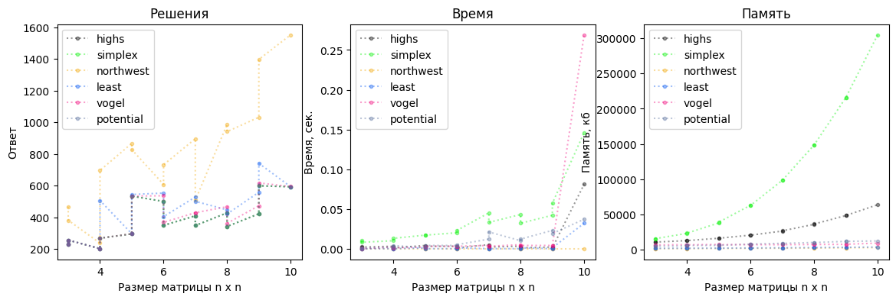
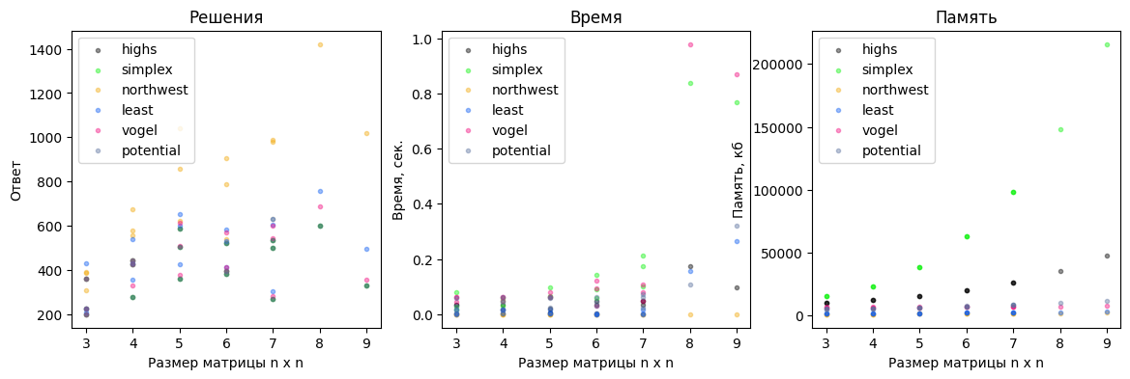
Тестирование с размерами матриц от 3х3 до 10х10
Тестирование
11

Slide 12
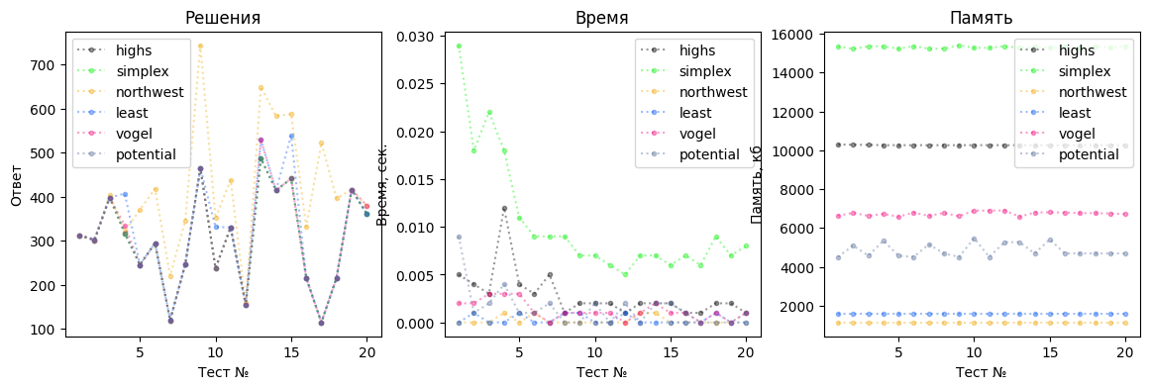
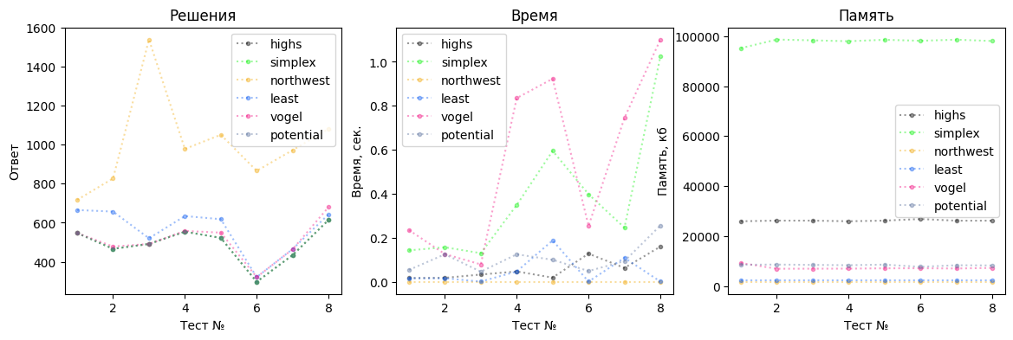
Тестирование с размерами матриц 3x3 и 7х7
Тестирование
12

Slide 13
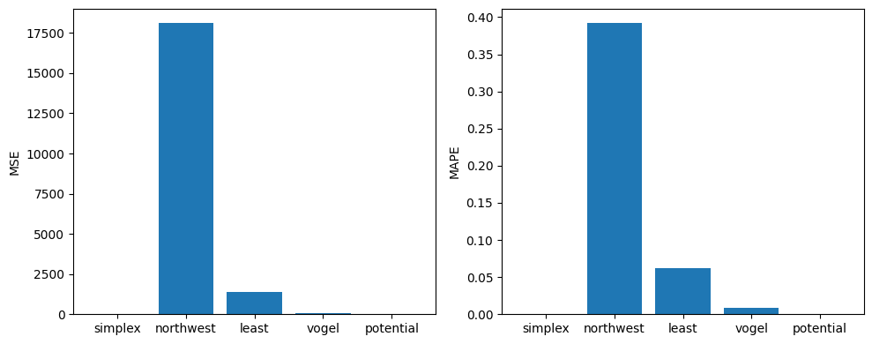
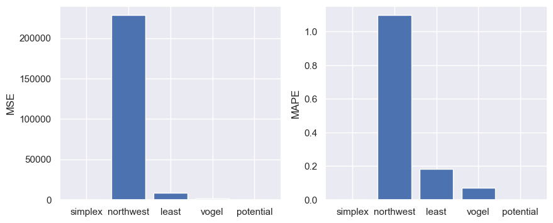
Тестирование с размерами матриц 3x3 и 7х7
Тестирование
13

Slide 14
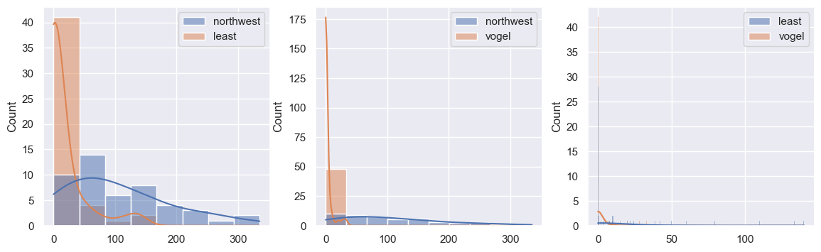
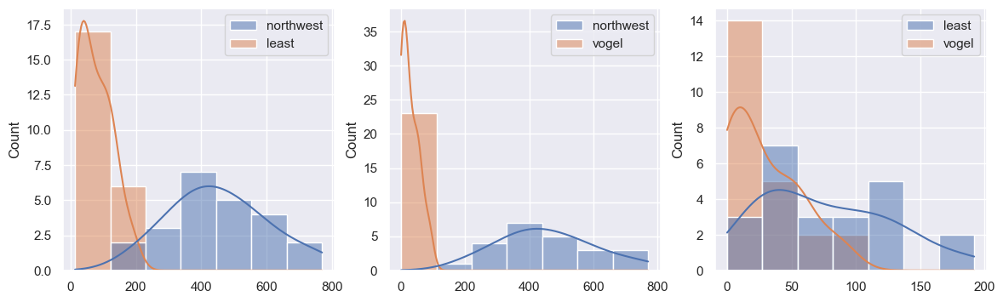
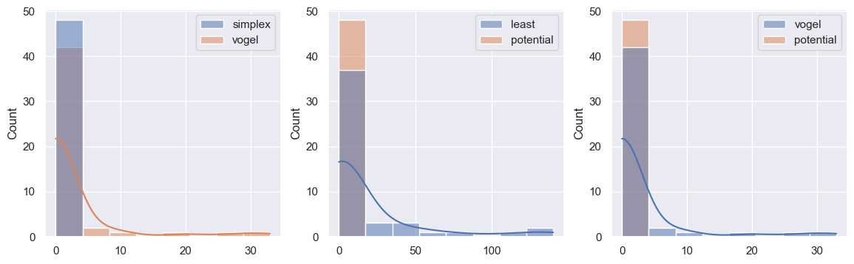
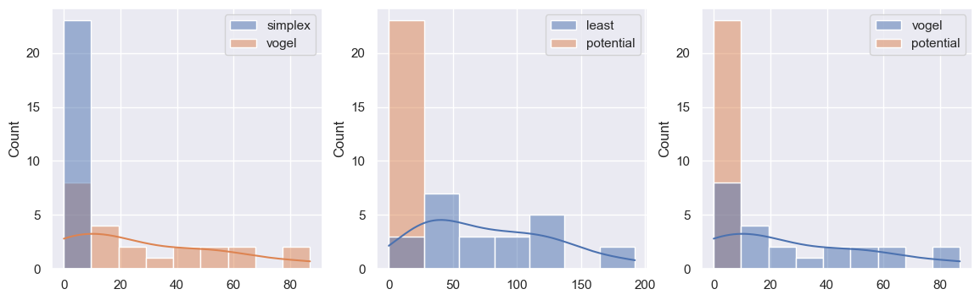
Тестирование с размерами матриц 3x3 и 7х7
Тестирование
14

Slide 15
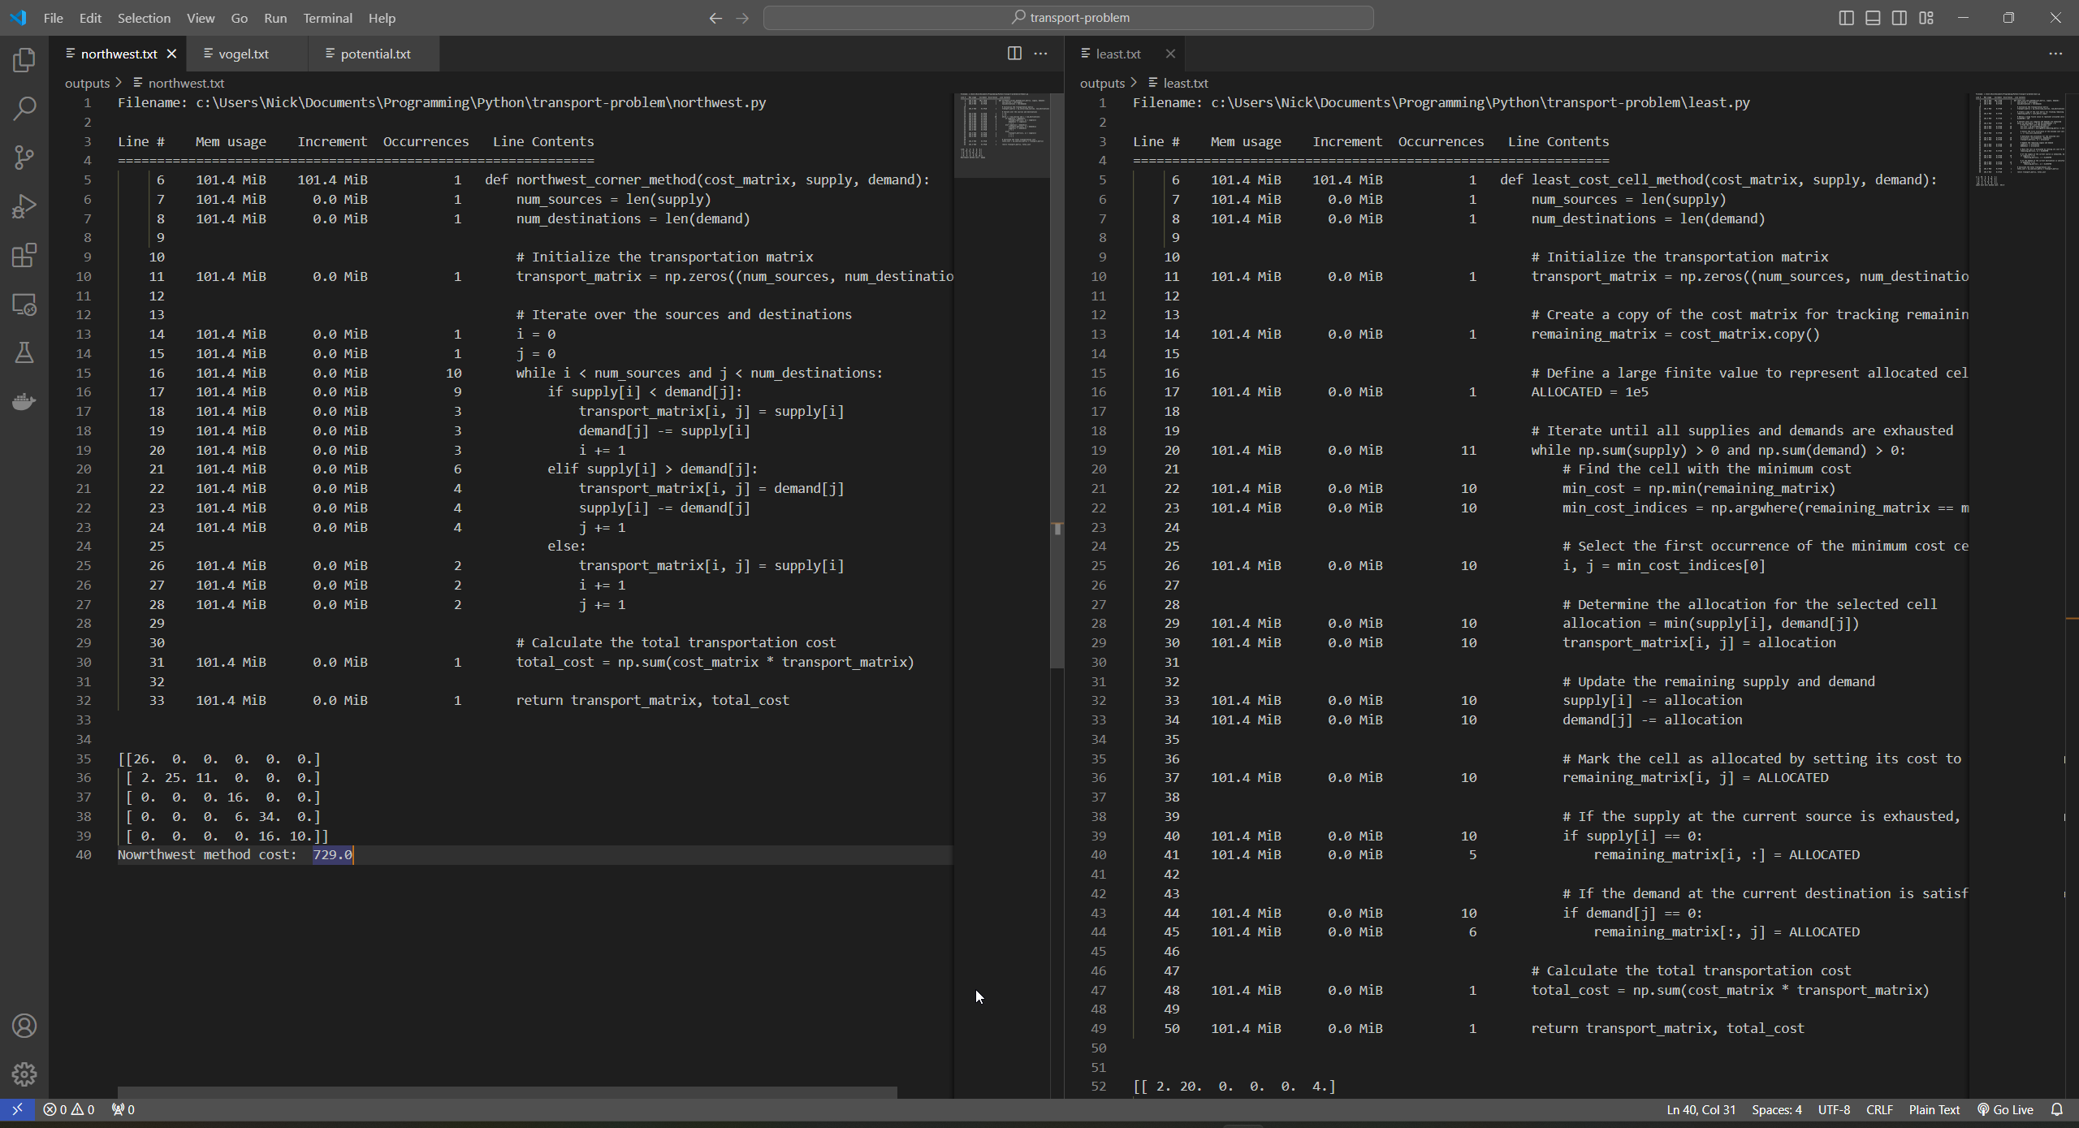
Анализ работы
15

Slide 16
Заключение
Таким образом, по завершении работы, мы выяснили, в чем заключаются методы и алгоритмы решения закрытой транспортной задачи.
В общем, метод потенциалов и симплекс-метод обычно обеспечивают более точные результаты, но могут требовать больше вычислительных ресурсов. Методы северо-западного угла, наименьшего элемента и аппроксимации Фогеля могут быть менее точными, но требуют меньше вычислительных ресурсов. Выбор метода зависит от конкретной задачи, требований к точности и ограничений на вычислительные ресурсы.
Метод | Сложность | Точность
Симплекс | O(2^n) | +++
Северо-западного угла | O(n+m) | +
Наименьшего элемента | O(n+m) | ++
Аппроксимации Фогеля | O(k*n log n) | ++
Потенциалов | O(n * m) | +++
16

Slide 17
Литература
Кремер Н.Ш. Исследование операций в экономике, Москва, <<ЮНИС>> 2003.
С. Гасс. Линейное программирование (методы и приложения). Москва, <<Государственное издательство физико-математической литературы>>, 1961.
Общий курс высшей математики для экономистов. Под общей редакцией В. И. Ермакова. Москва, <<ИНФРА-М>>, 2007.
К. Н. Лунгу. Линейное программирование. Руководство к решению задач. Москва, <<ФИЗМАТЛИТ>>, 2005.
Д. Б. Юдин, Е. Г. Гольштейн. Задачи и методы линейного программирования. Москва, <<Советское радио>>, 1961.
Галяутдинов Р.Р. Транспортная задача - решение методом потенциалов // Сайт преподавателя экономики. 2013. URL: https://galyautdinov.ru/post/transportnaya-zadacha
17

